Slide 1






RAPAT TERBUKA SENAT UNIVERSITAS MULAWARMAN
Selasa, 8 September 2026
PENYAMPAIAN VISI, MISI
DAN PROGRAM KERJA
BAKAL CALON REKTOR UNIVERSITAS MULAWARMAN
Prof. Dr. Soerja Koesnarpadi, S.Si, M.Si
[Fakultas/Unit] • [Periode/Tahun]
2026

Slide 2
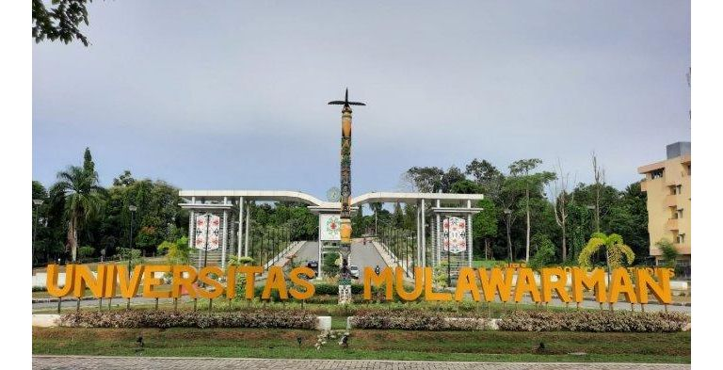

RAPAT TERBUKA SENAT UNIVERSITAS MULAWARMAN
01
TAGLINE :
Penyampaian Visi, Misi dan Program Kerja Bakal Calon Rektor • Rapat Terbuka Senat
Universitas Mulawarman

Slide 3
RAPAT TERBUKA SENAT UNIVERSITAS MULAWARMAN
02
Visi :
UNIVERSITAS MULAWARMAN BERKEMAJUAN SEBAGAI
PUSAT KEUNGGULAN GLOBAL HUTAN TROPIS YANG INOVATIF, BERKELANJUTAN DAN BERDAMPAK
MELALUI SINERGI SUMBER DAYA UNGGUL
Penyampaian Visi, Misi dan Program Kerja Bakal Calon Rektor • Rapat Terbuka Senat
Universitas Mulawarman

Slide 4
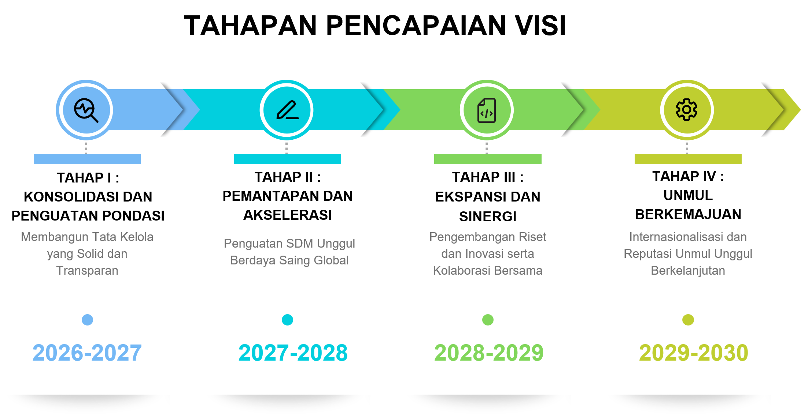
RAPAT TERBUKA SENAT UNIVERSITAS MULAWARMAN
03
Penyampaian Visi, Misi dan Program Kerja Bakal Calon Rektor • Rapat Terbuka Senat
Universitas Mulawarman

Slide 5
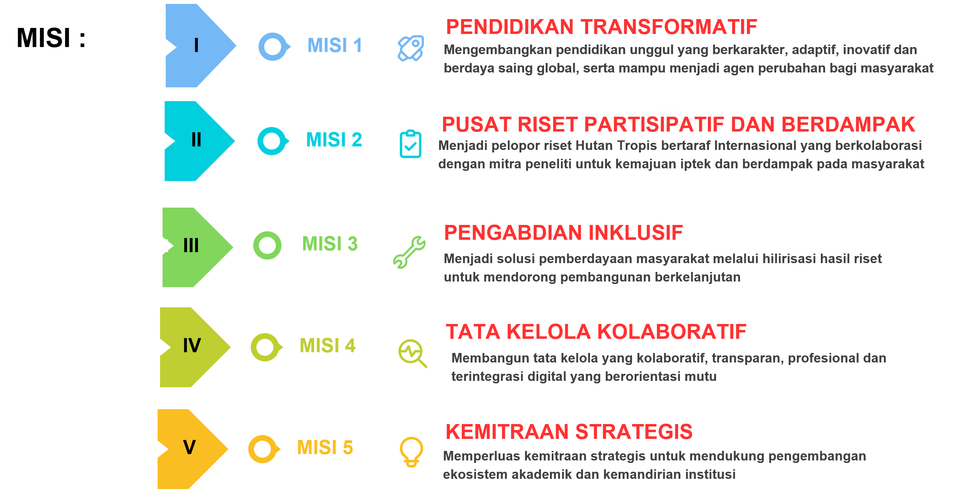
RAPAT TERBUKA SENAT UNIVERSITAS MULAWARMAN
04
Penyampaian Visi, Misi dan Program Kerja Bakal Calon Rektor • Rapat Terbuka Senat
Universitas Mulawarman

Slide 6
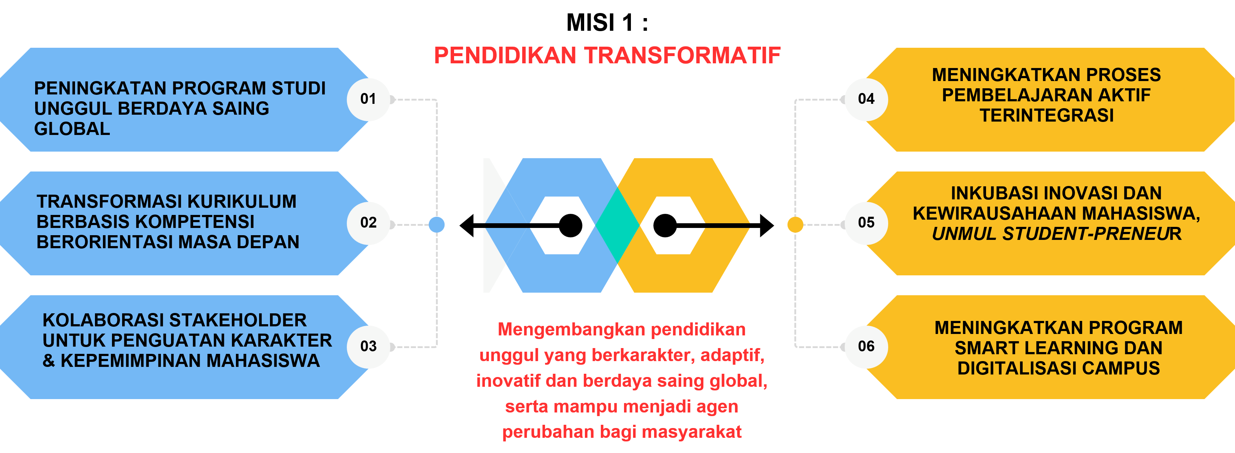
RAPAT TERBUKA SENAT UNIVERSITAS MULAWARMAN
06
PROGRAM KERJA :
Penyampaian Visi, Misi dan Program Kerja Bakal Calon Rektor • Rapat Terbuka Senat
Universitas Mulawarman

Slide 7
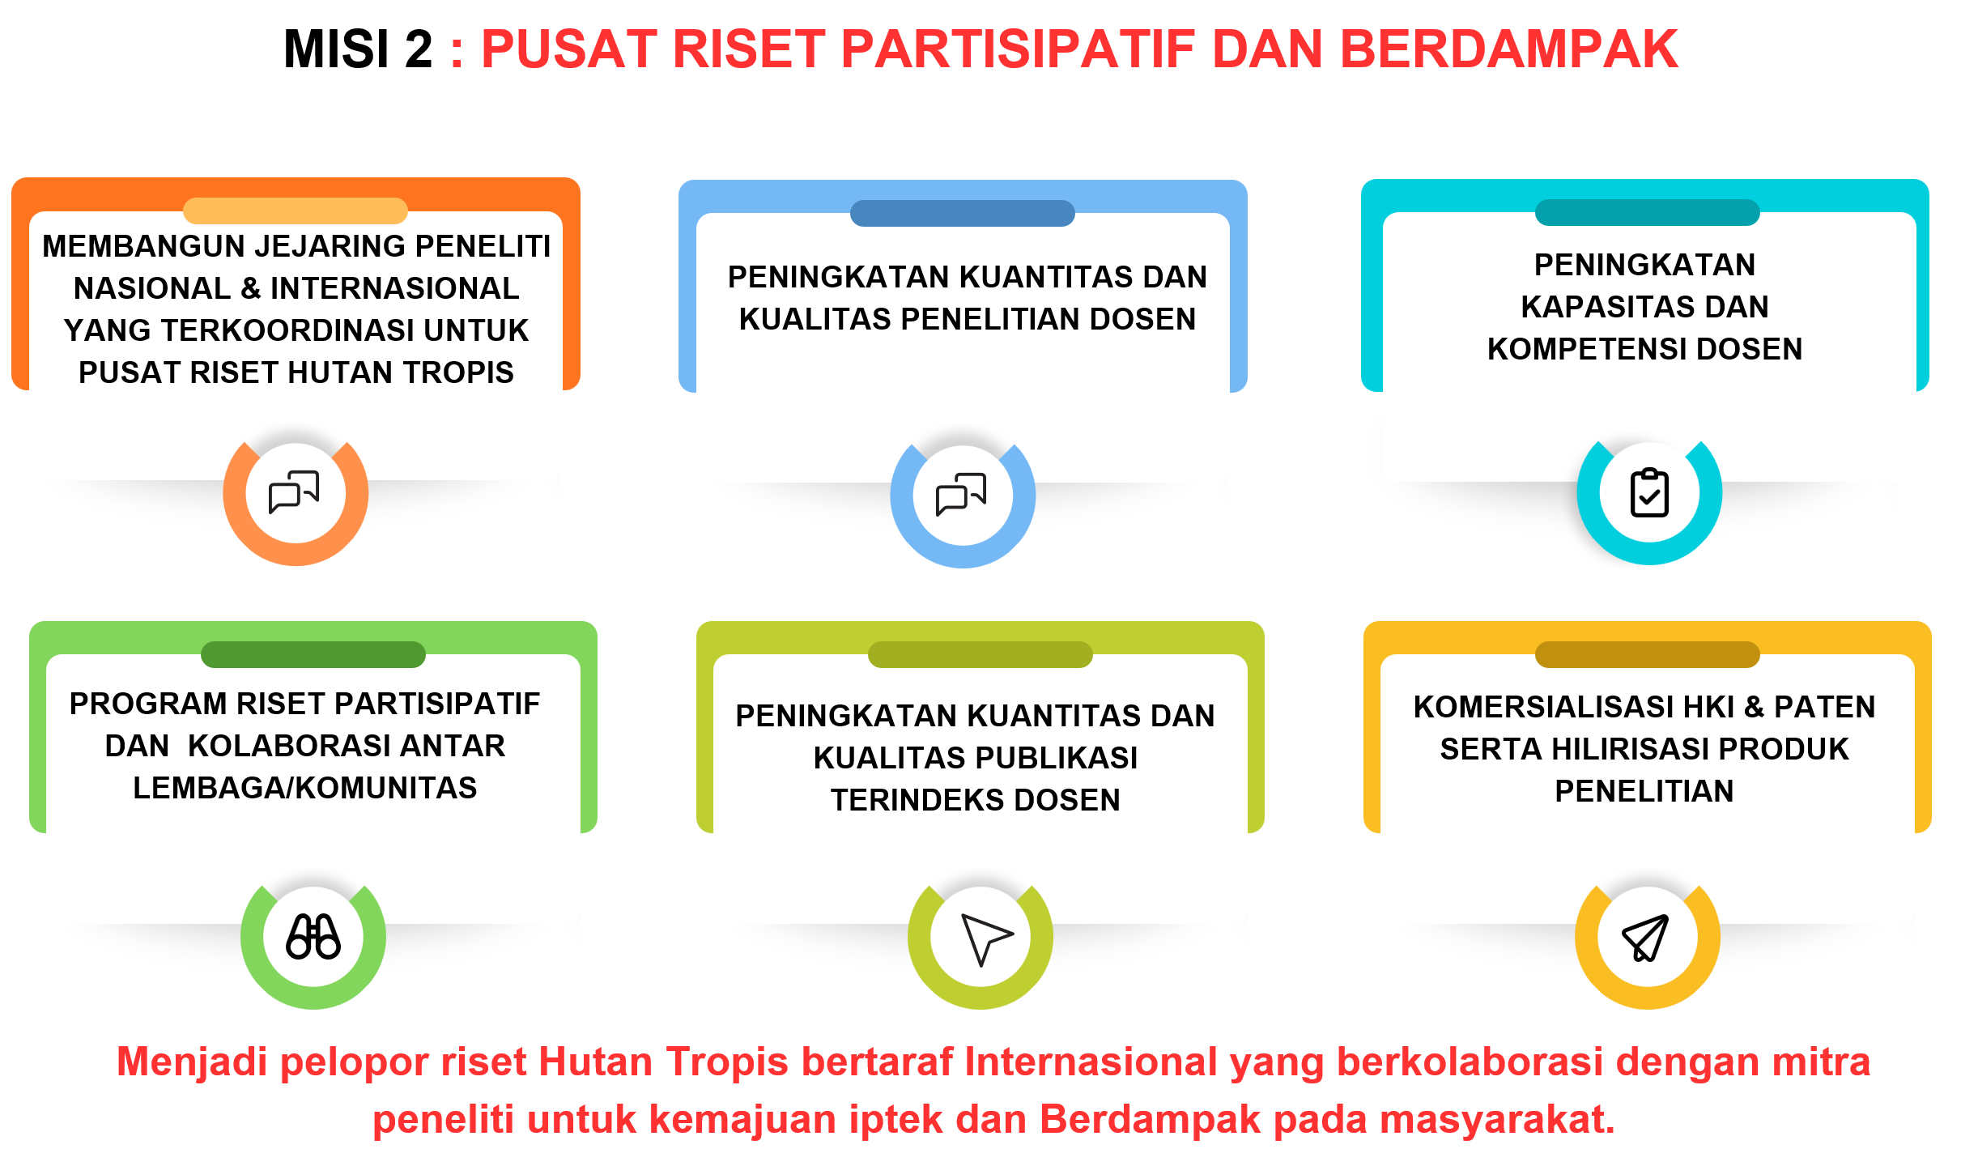
RAPAT TERBUKA SENAT UNIVERSITAS MULAWARMAN
07
Penyampaian Visi, Misi dan Program Kerja Bakal Calon Rektor • Rapat Terbuka Senat
Universitas Mulawarman

Slide 8
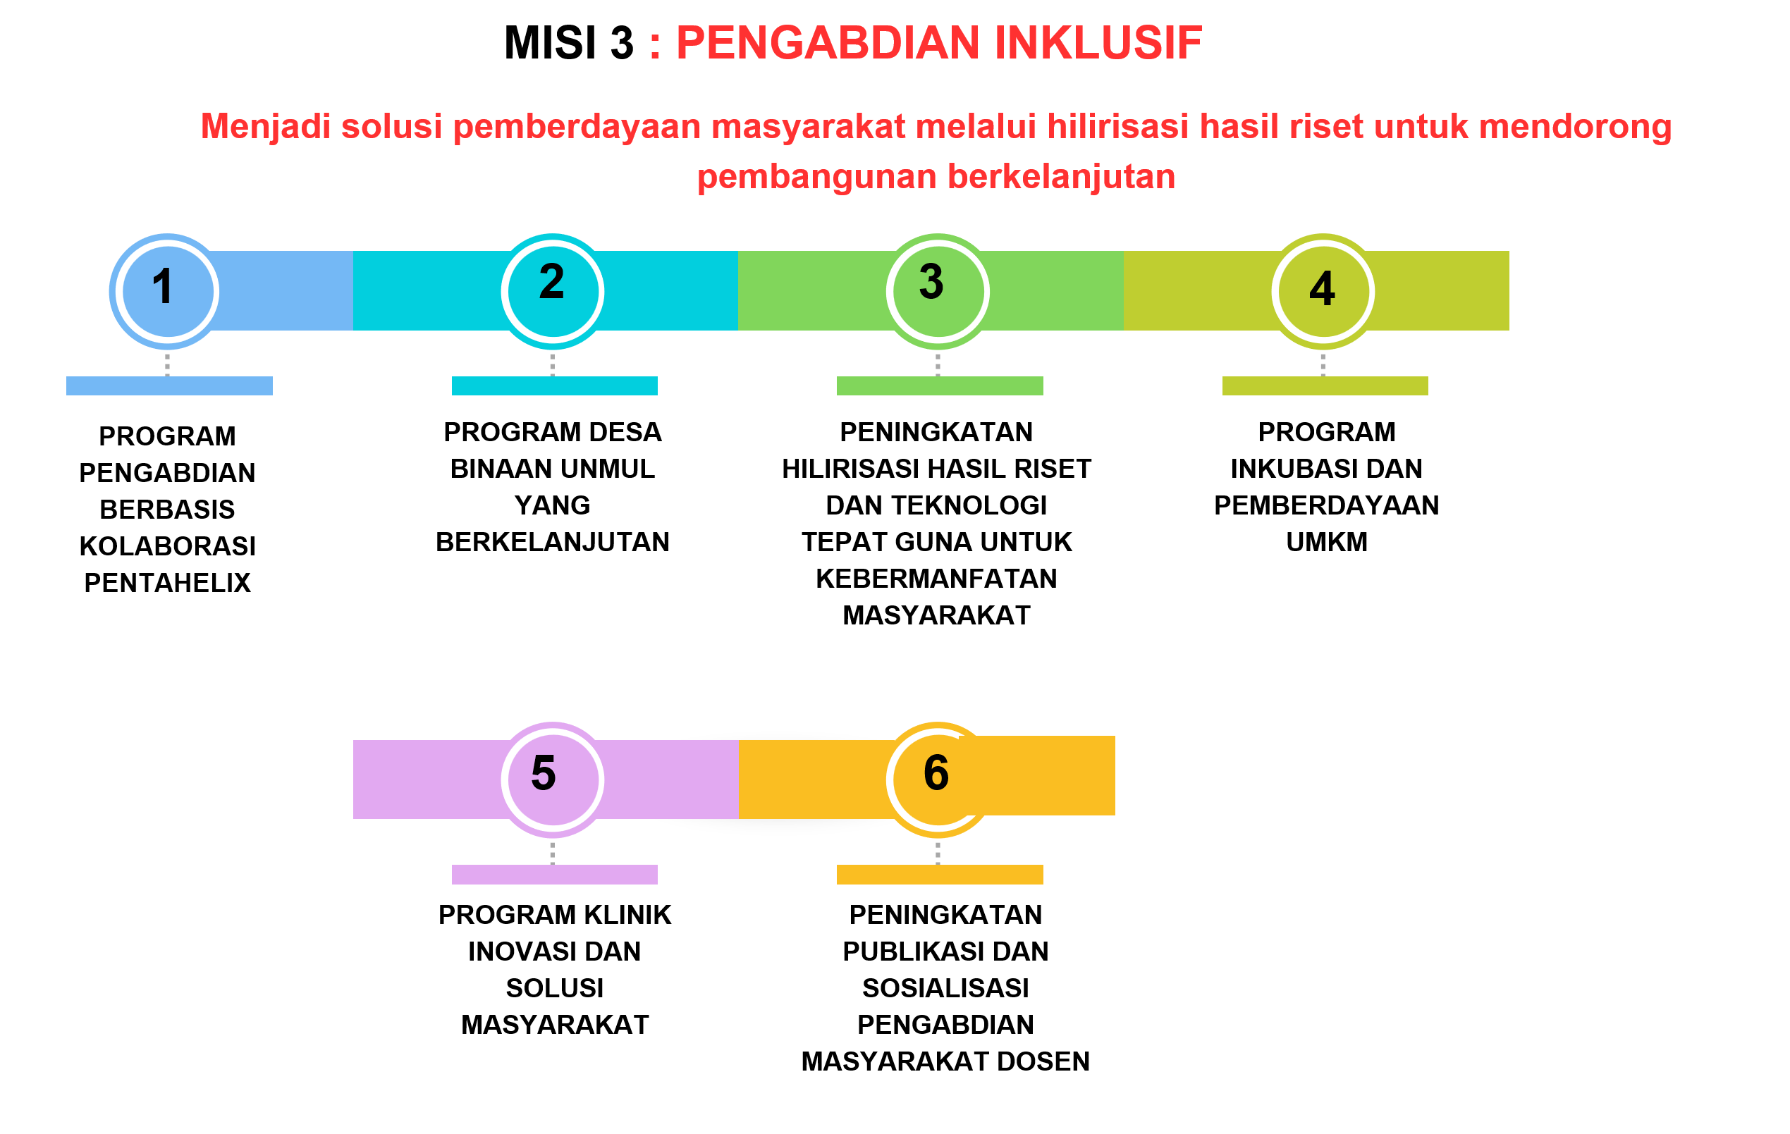
RAPAT TERBUKA SENAT UNIVERSITAS MULAWARMAN
08
Penyampaian Visi, Misi dan Program Kerja Bakal Calon Rektor • Rapat Terbuka Senat
Universitas Mulawarman

Slide 9
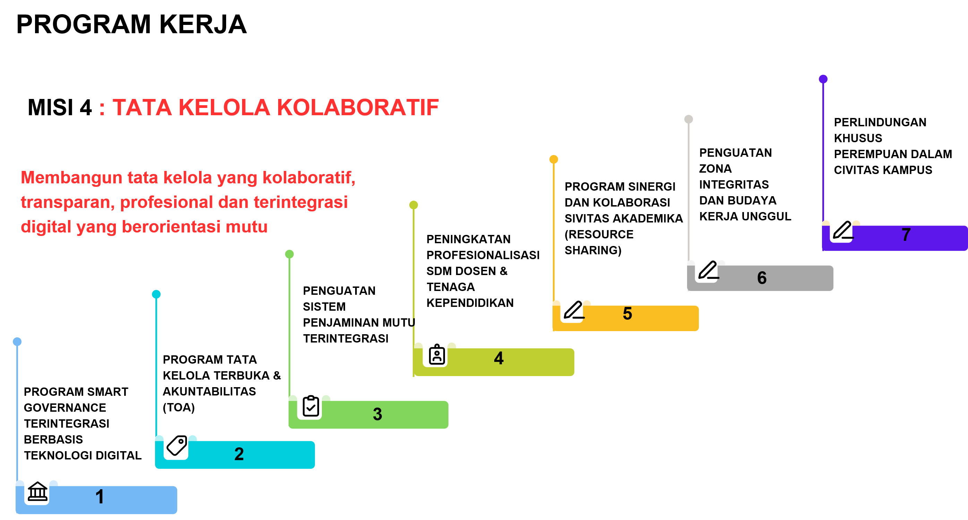
RAPAT TERBUKA SENAT UNIVERSITAS MULAWARMAN
09
Penyampaian Visi, Misi dan Program Kerja Bakal Calon Rektor • Rapat Terbuka Senat
Universitas Mulawarman

Slide 10
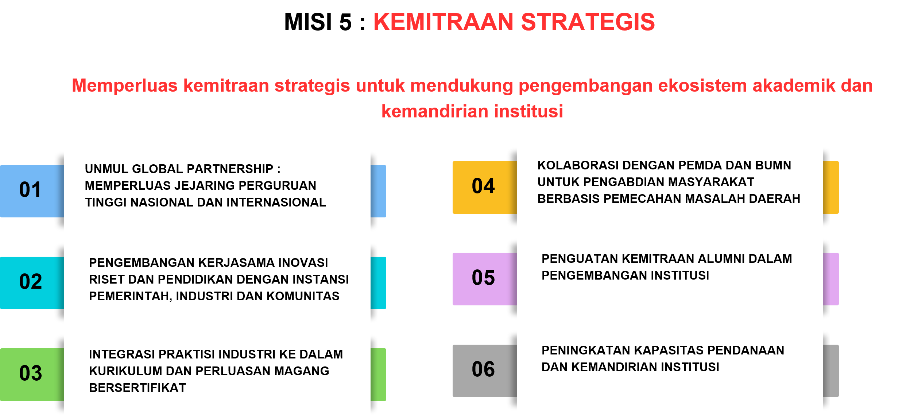
RAPAT TERBUKA SENAT UNIVERSITAS MULAWARMAN
10
Penyampaian Visi, Misi dan Program Kerja Bakal Calon Rektor • Rapat Terbuka Senat
Universitas Mulawarman

Slide 11
RAPAT TERBUKA SENAT UNIVERSITAS MULAWARMAN
Rabu, 10 Juni 2026
TERIMA KASIH
Atas perhatian dan kesempatan dalam Rapat Terbuka Senat Universitas Mulawarman
Prof. Dr. Soerja Koesnarpadi, S.Si, M.Si

